Slide 3
БЕРЛОГА

Slide 4
КУСТ

Slide 5
ДУПЛО

Slide 6
НОРА

Slide 7
ЛОГОВО

Slide 8
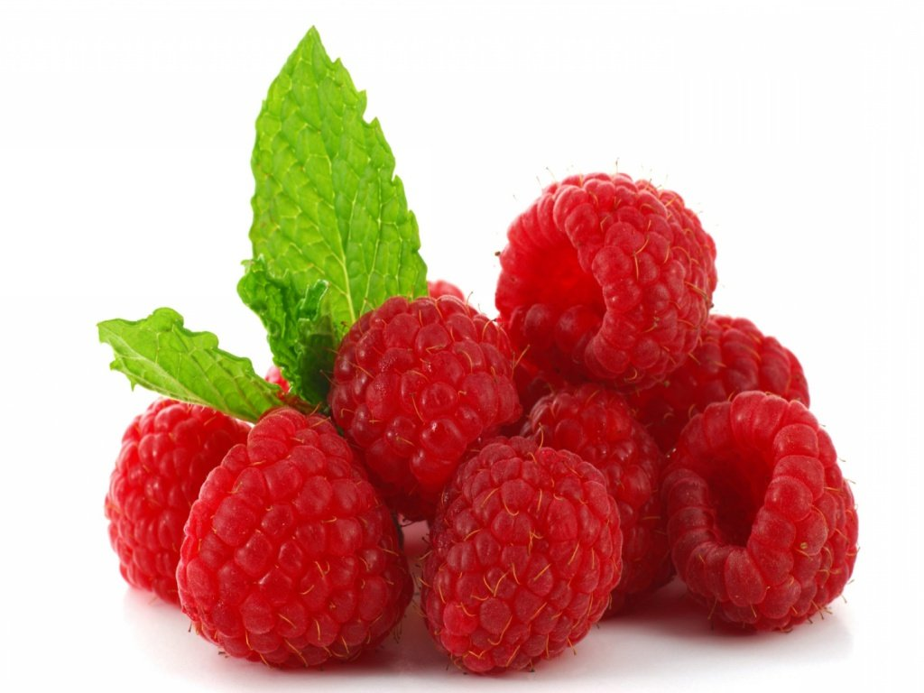
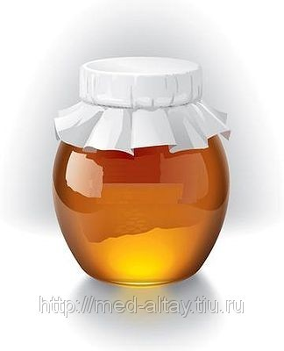

Slide 17
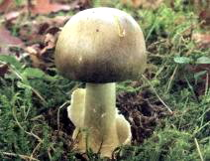
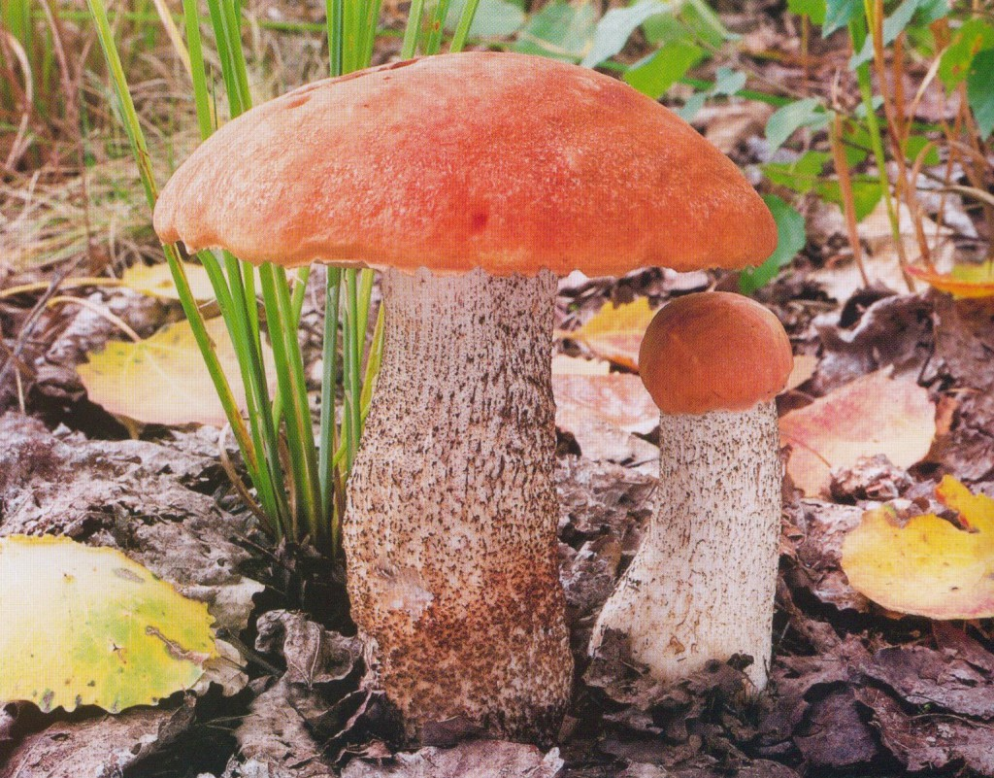
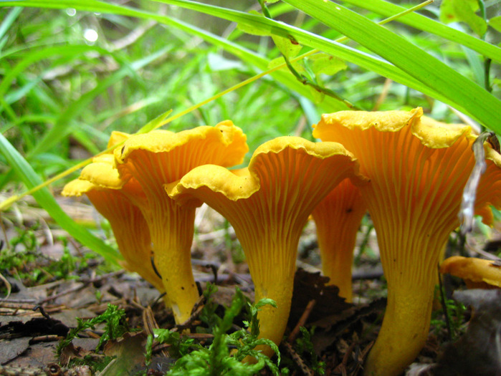

Slide 18
